Slide 1
Técnicas Estatísticas de Predição Sistemas de Informação Aula 7 Teste de Hipóteses
ADRIANO FERRETI BORGATTO

Slide 2
Teste de Significância do Modelo
Teste F para o coeficiente β
Hipóteses:
H₀: β = 0 e H₁: β ≠ 0
F = QMR/QME
Probabilidade: Através do valor F com gl = 1 no numerador, gl = n – 2 no denominador, determina-se o p-valor.

Slide 3
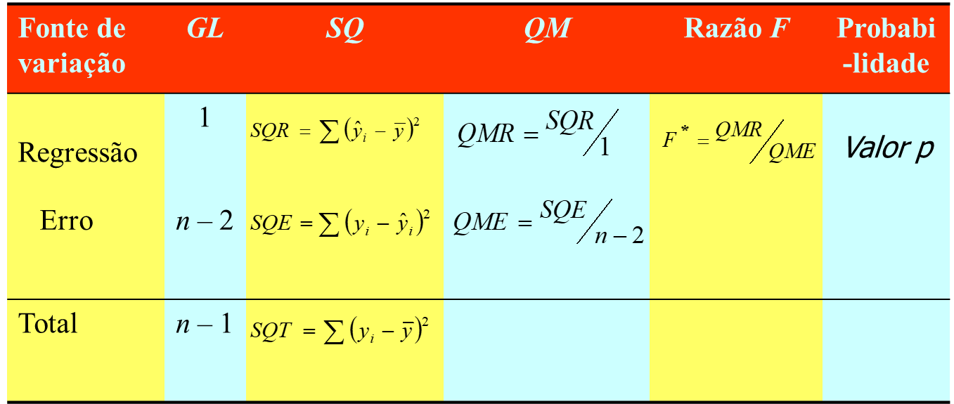
Teste de Significância do Modelo
GL = graus de liberdade;
SQ = soma de quadrados;
QM = quadrado médio.

Slide 4
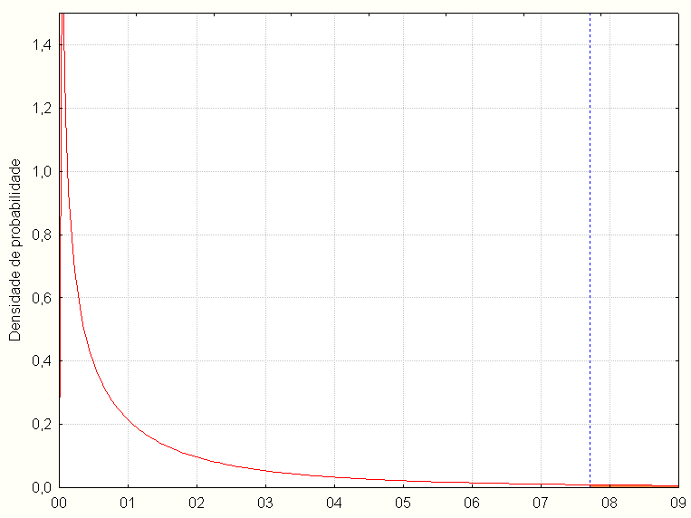
Abordagem clássica: regra de decisão
Nível de significância adotado
(p. ex., α = 5%)
Aceita H₀
Rejeita-se H₀
(F < Ftab)
(F ≥Ftab)

Slide 5
Abordagem baseada no p-valor
valor p

Slide 6
Exemplo
Os dados abaixo referem-se ao índice de octanagem na gasolina e a porcentagem de aditivo em 6 amostras
% de Aditivo | Índice de Octanagem
1 | 80,5
2 | 81,6
3 | 82,1
4 | 83,7
5 | 83,9
6 | 85,0
Obs: a octanagem é um índice que informa a resistência do combustível à queima espontânea dentro do motor

Slide 7
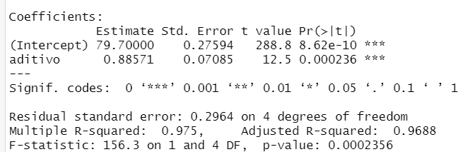
Sintaxe
Teste a significância do efeito do aditivo na octanagem da gasolina.
# Dados
aditivo <- c(1,2,3,4,5,6)
octanagem <- c(80.5,81.6,82.1,83.7,83.9,85.0)
# Modelo de regressão linear
modelo <- lm(octanagem ~ aditivo)
summary(modelo)
anova(modelo)

Slide 8
Exercícios
1) A academia de ginástica “Boa Forma” decidiu ilustrar uma abordagem teórica de como os exercícios aeróbicos (x) podem afetar o peso (y). Membros da academia registraram cuidadosamente o número de minutos de exercícios aeróbicos que praticaram no decorrer de uma semana. Utilizando o arquivo Exercicio.csv, teste ao nível de 5% de significância o efeito do exercício aeróbico em relação a perda de peso e interprete o coeficiente do modelo.

Slide 9
Exercícios
2) Os dados no arquivo carros.csv referem-se ao Tempo (tempo de uso do carro, em anos) e Valor (% do valor em relação ao carro novo). Construa um modelo de regressão linear para estimar o valor do carro em função do tempo de uso e teste a significância (α) ao nível de 5%. Faça a conclusão do teste.

